Slide 1
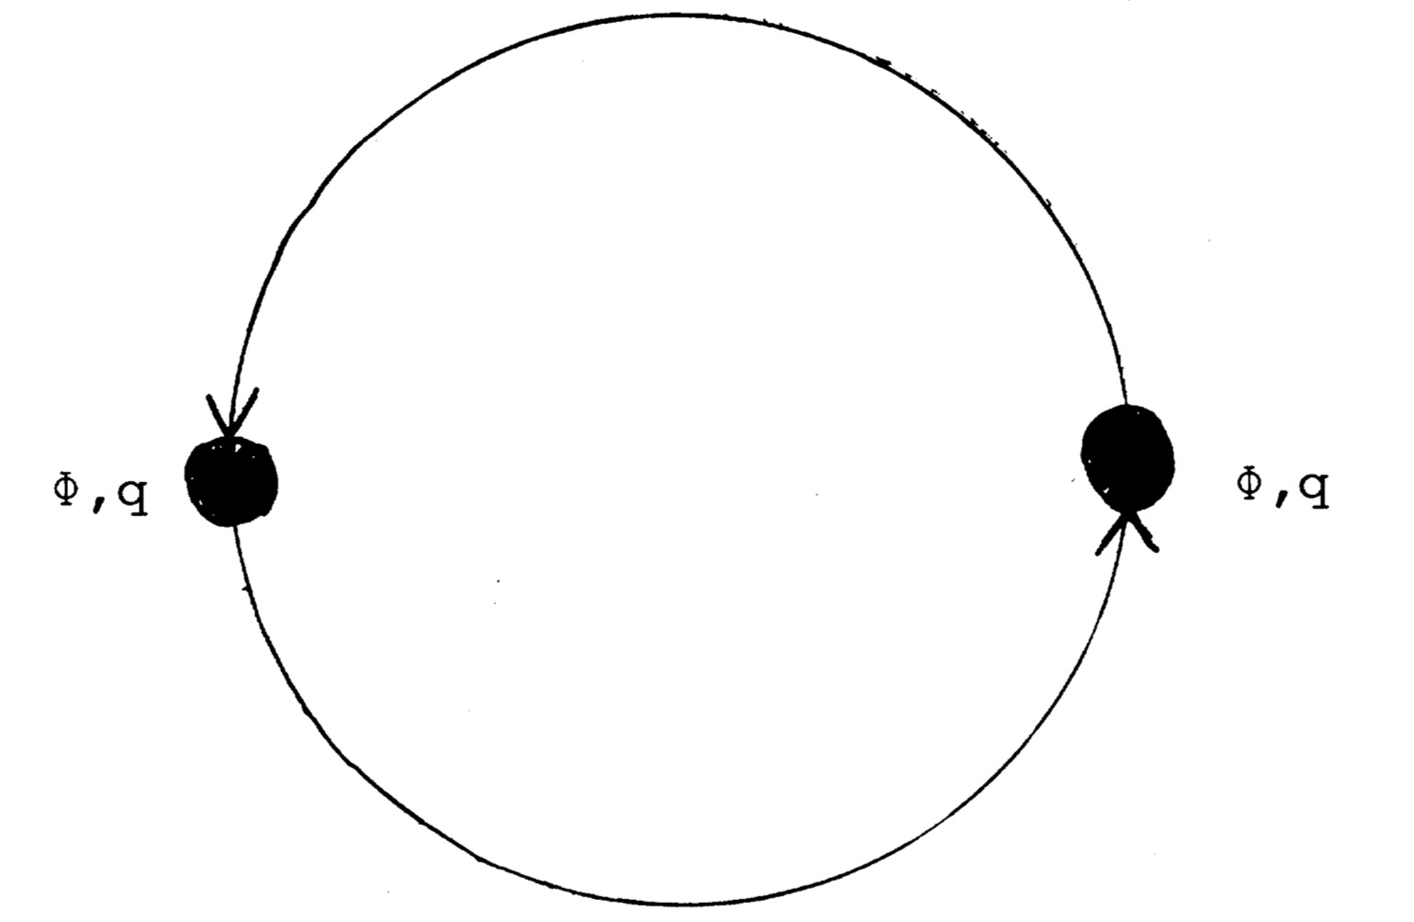
Put prema anyonima u ultrahladnim plinovima: Analogija s frakcijskim kvantnim hallovim efektom
Samostalni seminar istraživanja u fizici
Autor: Matija Medvidović
Mentor: prof. dr. sc. Hrvoje Buljan

Slide 2
Uvod: Što su anyoni?
Kvazičestice koje nisu ni fermioni ni bozoni:
Postoje samo u dvodimenzionalnim sustavima
  Eksperimentalna metoda manipulacije ultrahladnim plinovima:
  Tražimo potencijal u kojem bi se ostvarili anyoni
CILJ: Konstruirati “toy model” ostvariv u ultrahladnim plinovima za pronalazak anyona.

Slide 3
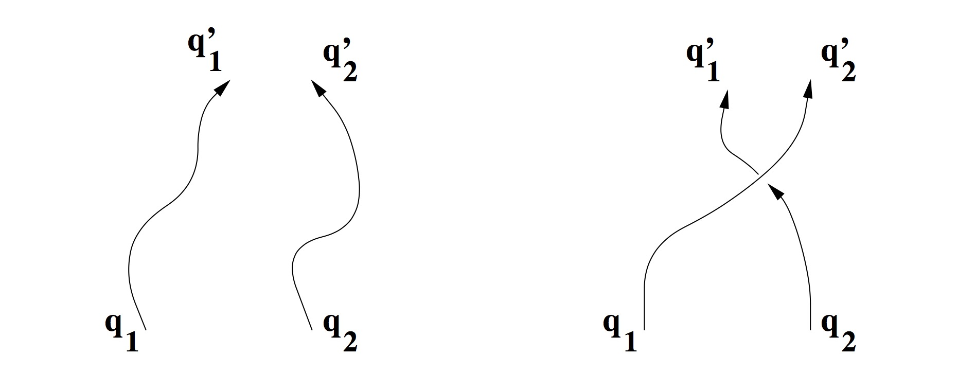
uloga Dimenzionalnosti Sustava
Želimo zamjeniti položaje dvije čestice da provjerimo njihovu statistiku:
  u 3D su se čestice ili zamjenile ili nisu → 2 klase puteva → fermioni i bozoni
  Svi putevi se mogu deformirati neprekidno u jedan od ova dva!

Slide 4
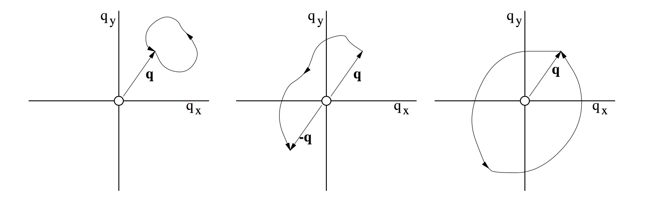
Uloga dimenzionalnosti sustava
U 2D nemamo treću dimenziju za neprekidnu deformaciju puteva
Postoji prebrojivo beskonačno klasa puteva → ovisno o tome koliko puta su se presjekli
  Topološki pojam klasa homotopije

Slide 5
Uloga dimezionalnsti sustava
Amplitude propagacije se za različite klase homotopije zbrajaju s različitim fazama → mogućnost anyonske statistike!
Zaključak: “prepreke” u propagaciji čestica igraju bitnu ulogu - one dijele sve moguće puteve zamjene čestica na klase homotopije u ovisnosti o broju obilazaka

Slide 6
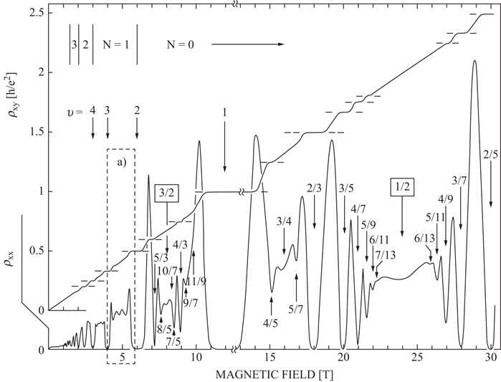
Anyoni u kvantnom hallovom efektu
Elektroni u dvije dimenzije s okomitim magnetskim poljem
Energijski spektar je podjeljen na makroskopski degenerirane Landauove nivoe
Efekt se očituje u platoima u vodljivosti u ovisnosti o magnetskom polju
N. N. Klaus von Klitzing, 1985.

Slide 7

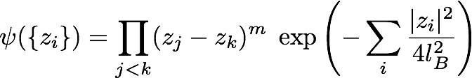

Anyoni u kvantnom hallovom efektu
Platoi se pojavljuju na određenim popunjenostima (𝛎) Landauovih nivoa:
Pojavljivanje platoa na racionalnim vrijednostima 𝛎 je objasnio R. Laughlin svojim poznatim (pogođenim) valnim funkcijama za popunjenja 𝛎=1/m

Slide 8

Kvazišupljine
Pobuđenja Laughlinovog osnovnog stanja → zahtjevamo da valna funkcija iščezava na još jednom položaju, za sve elektrone
Dvije kvazišupljine → adijabatska zamjena položaja → anyonska faza!
Pozadinski elektroni igraju ulogu “prepreka”!

Slide 9
Toy model - hofstadterov hamiltonijan
Čestice na rešetci u okomitom magnetskom polju
Dopuštamo preskakanje između susjednih čvorišta, ali tada valne funkcije dobivaju fazni faktor → Aharonov-Bohm faza
Hofstadter je prvi uočio zanimljivo ponašanje ovakvog sustava čak i za jednu česticu

Slide 10
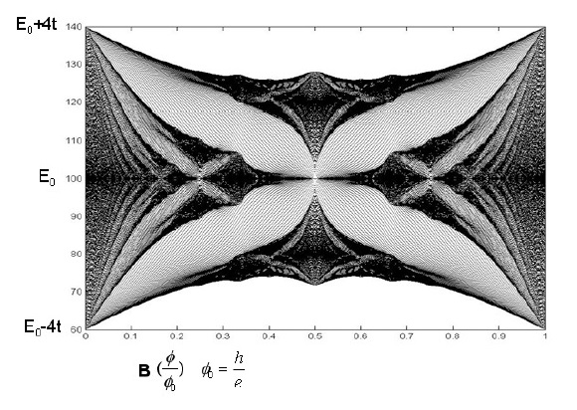
Hofstadterov leptir

Slide 11



Hofstadterov sustav
Mi iz rešetke izuzimamo jedno čvorište → “kvazišupljina”
Gledamo dvočestična stanja:
Ultrahladni atomi - hardcore bozoni:
Algebra:

Slide 12

Parametri
5x5 rešetka
2 čestice i 1 šupljina
Magnetsko polje: tok kroz jednu plaketu
  Provjeravamo racionalne i iracionalne vrijednosti
Potpis anyona: prekid u fazi valne funkcije (rez)

Slide 13

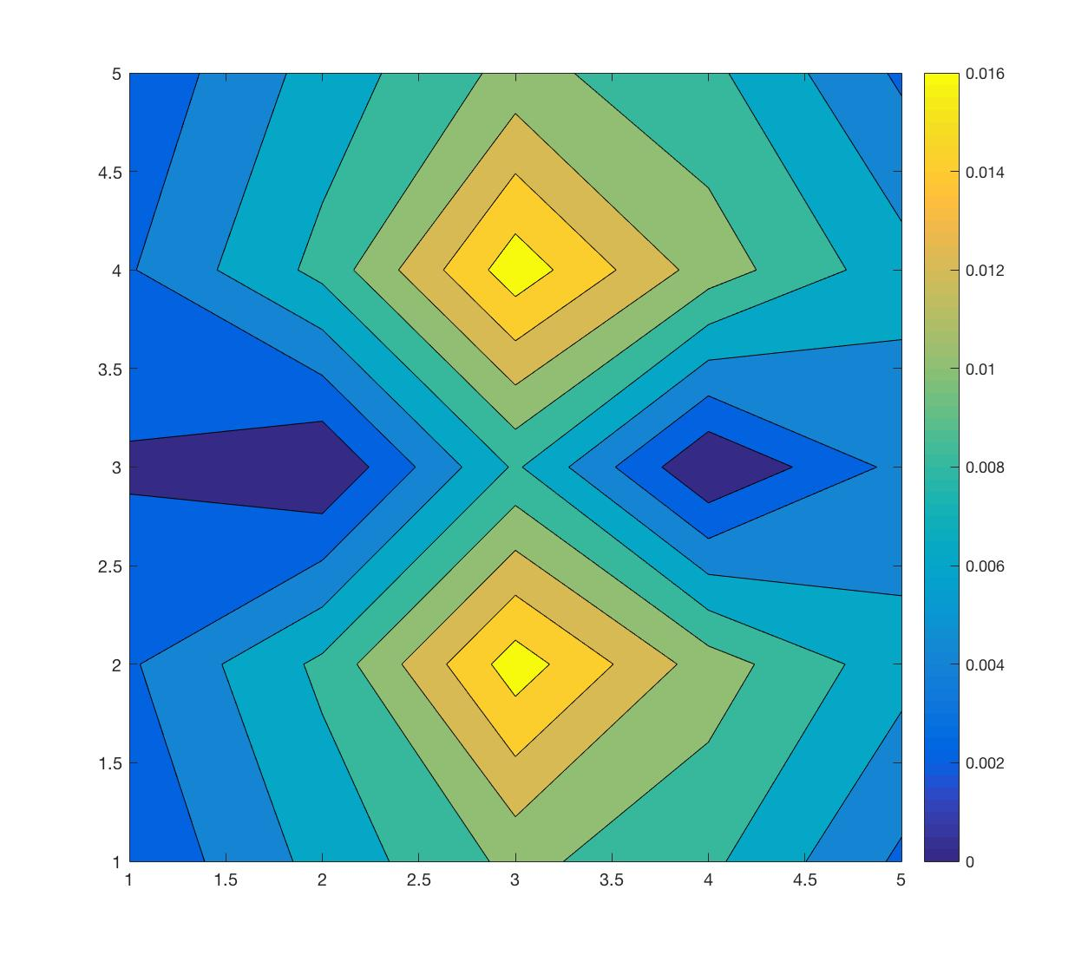
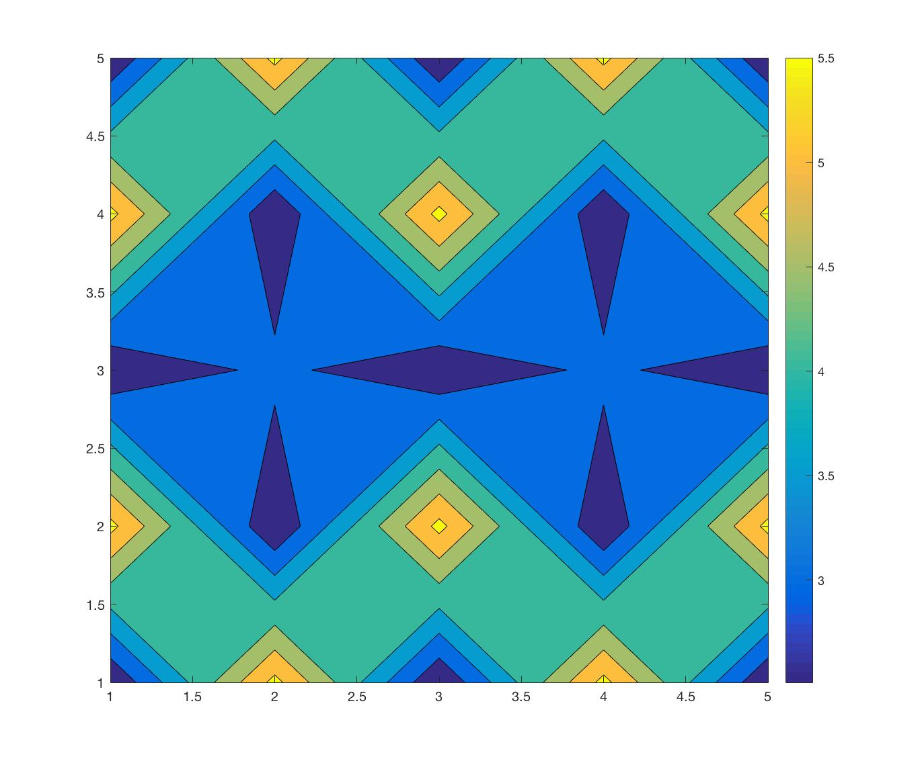


Rezultati:

Slide 14

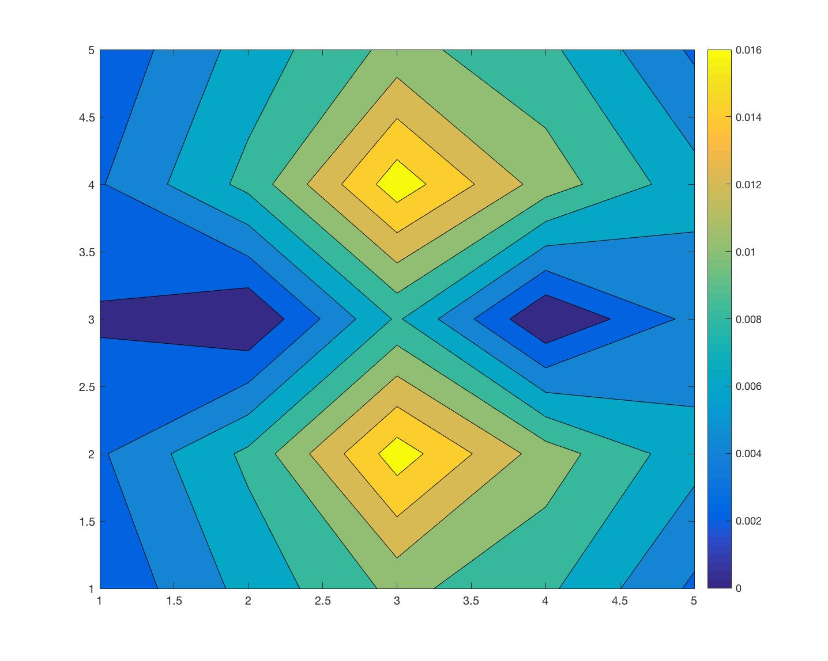
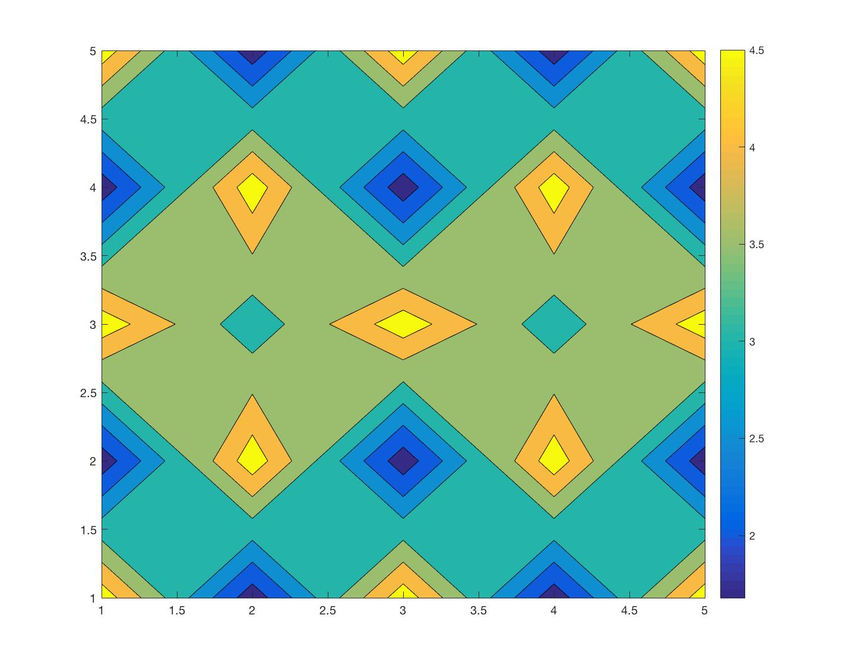
Rezultati:

Slide 15

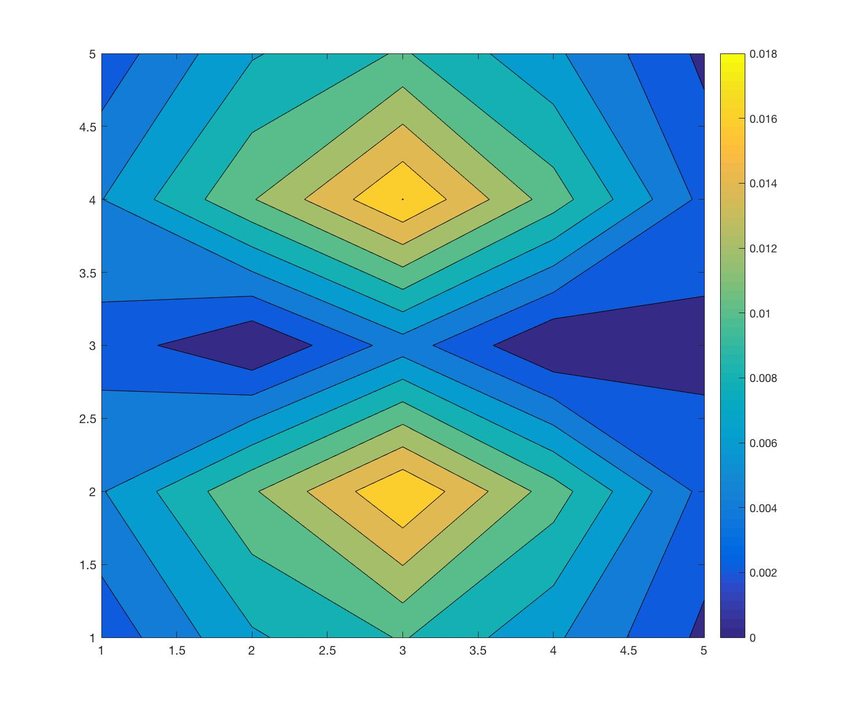
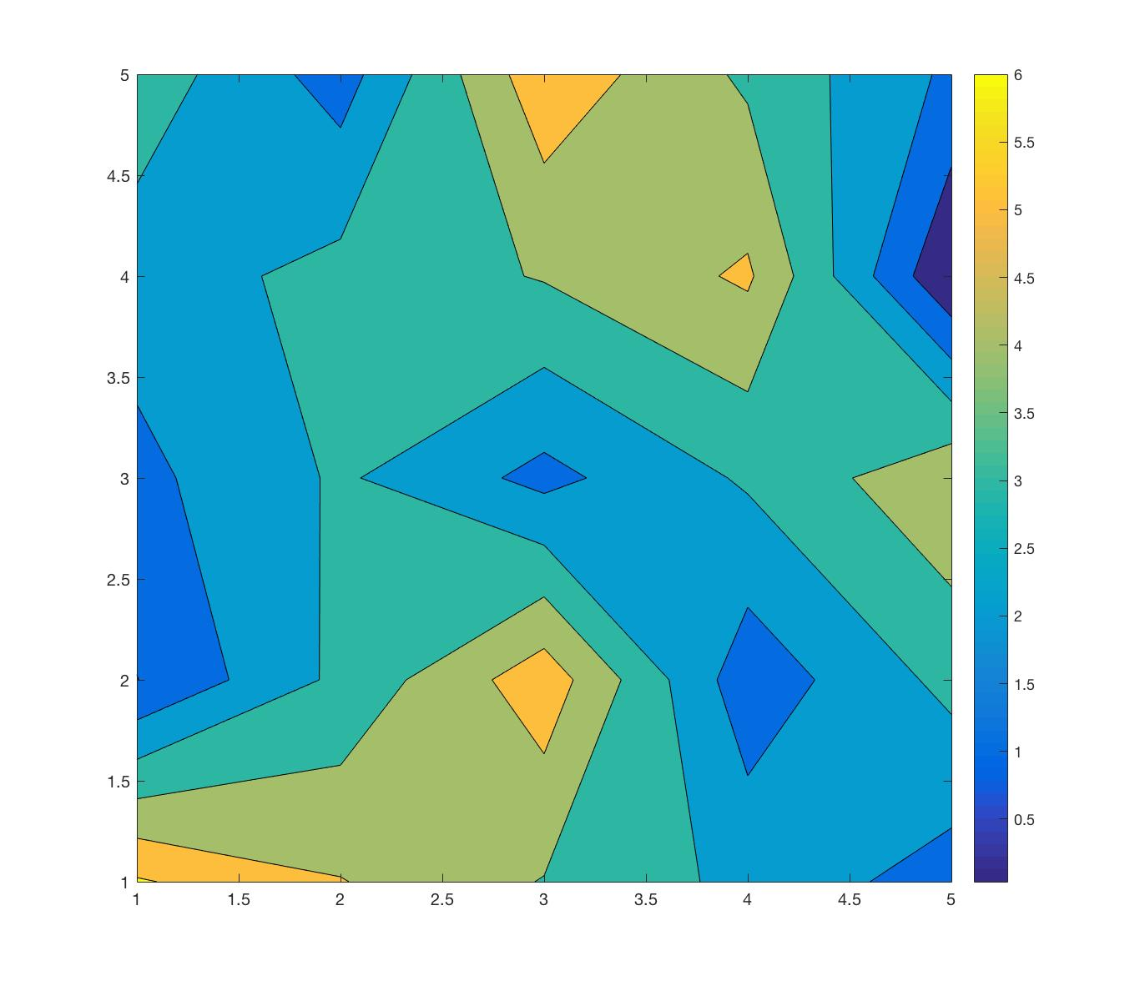
Rezultati:

Slide 16

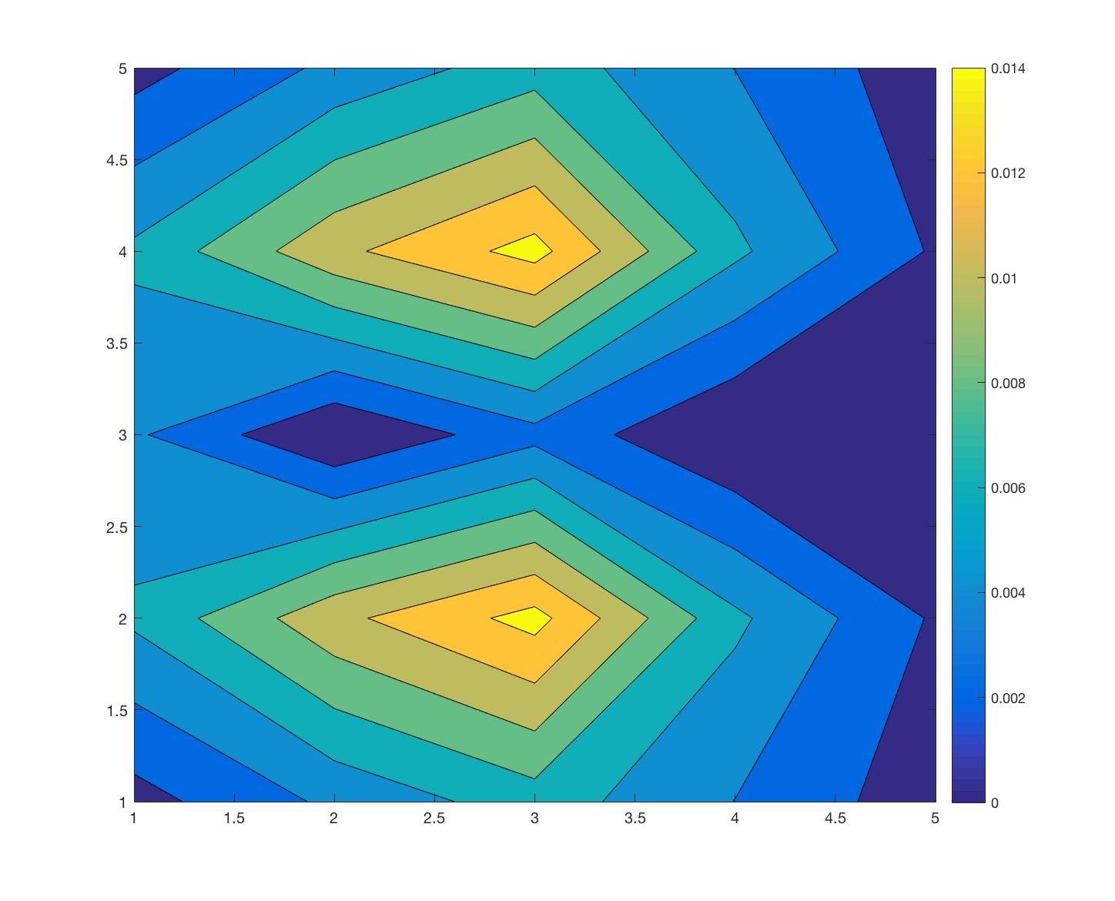
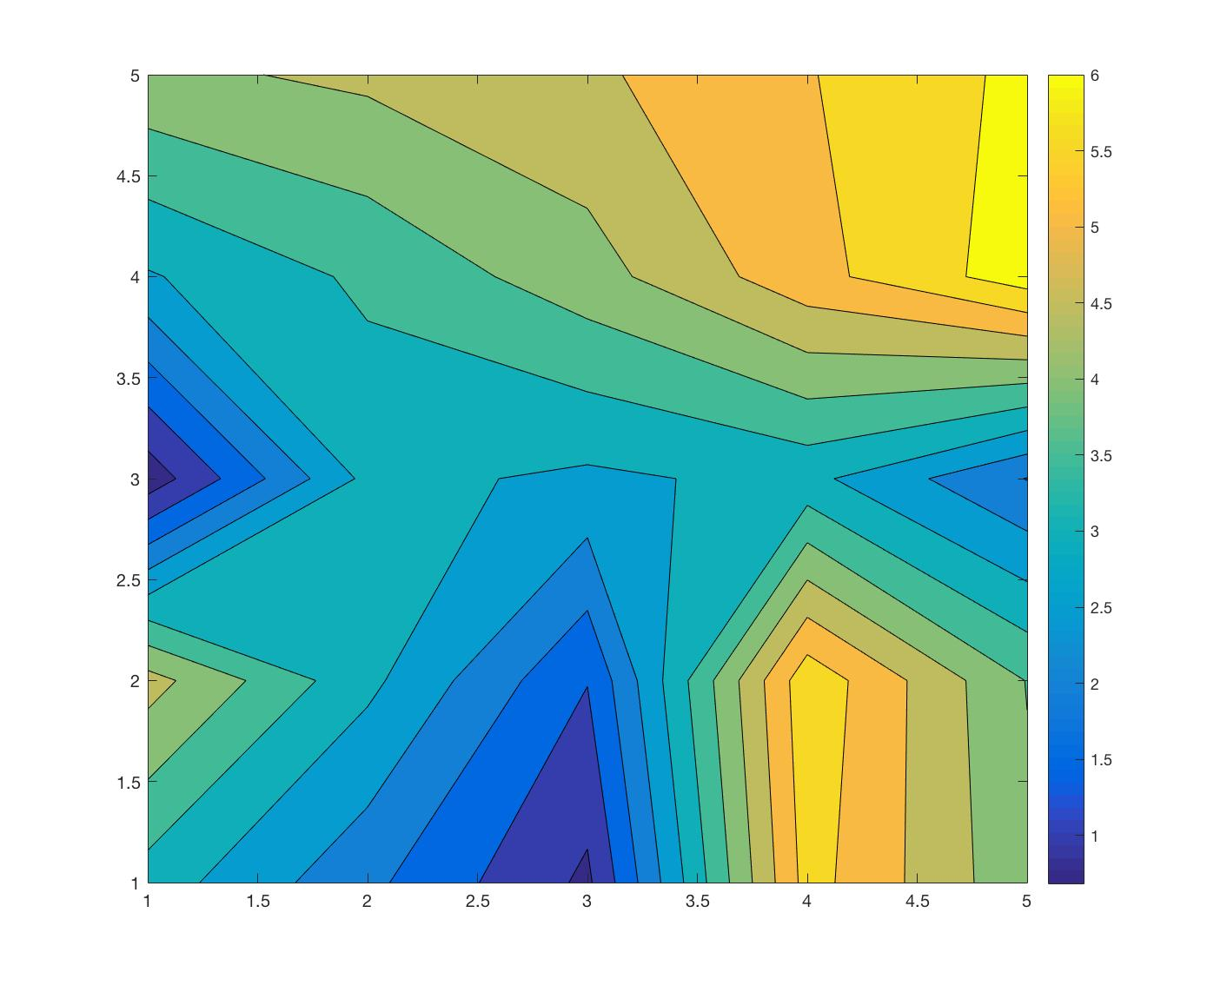
Rezultati:

Slide 17

Rezultati
Nismo uočili rez u valnim funkcijama
Za iracionalne vrijednosti faza nema translacijsku simetriju rešetke - leptir
Mogući razlozi:
  Mala rešetka - optimizacija algoritma → elemenata baze
  Premalo čestica - nismo vjerno predstavili kvazišupljine

Slide 18
Hvala na pažnji.

